Slide 1
ПРАКТИКИ РЕАЛИЗАЦИИ ИНИЦИАТИВНОГО БЮДЖЕТИРОВАНИЯ НА ПРИМЕРЕ СТАВРОПОЛЬСКОГО КРАЯ
Калинченко
Лариса Анатольевна
Заместитель председателя Правительства
Ставропольского края – министр
финансов Ставропольского края

Slide 2
РАЗВИТИЕ ИНИЦИАТИВНОГО БЮДЖЕТИРОВАНИЯ
В СТАВРОПОЛЬСКОМ КРАЕ
с 2023 г.
Поощрение ОМСУ за реализацию
лучших муниципальных практик
с 2021 г.
Распространение муниципальных практик инициативного бюджетирования на весь край
2021 г.
Принят Закон «О развитии инициативного бюджетирования
в Ставропольском крае»
с 2018 г.
В конкурсном отборе впервые приняли участие административные центры городских округов края
2017 г.
ГОД МЕСТНЫХ ИНИЦИАТИВ В СТАВРОПОЛЬСКОМ КРАЕ
с 2016 г.
Расширение практики: вовлечены все муниципальные образования края поселенческого уровня
2007-2015 гг.
В реализацию практики вовлечены восточные районы края
2007 г.
1-я
практика инициативного бюджетирования в Российской Федерации

Slide 3
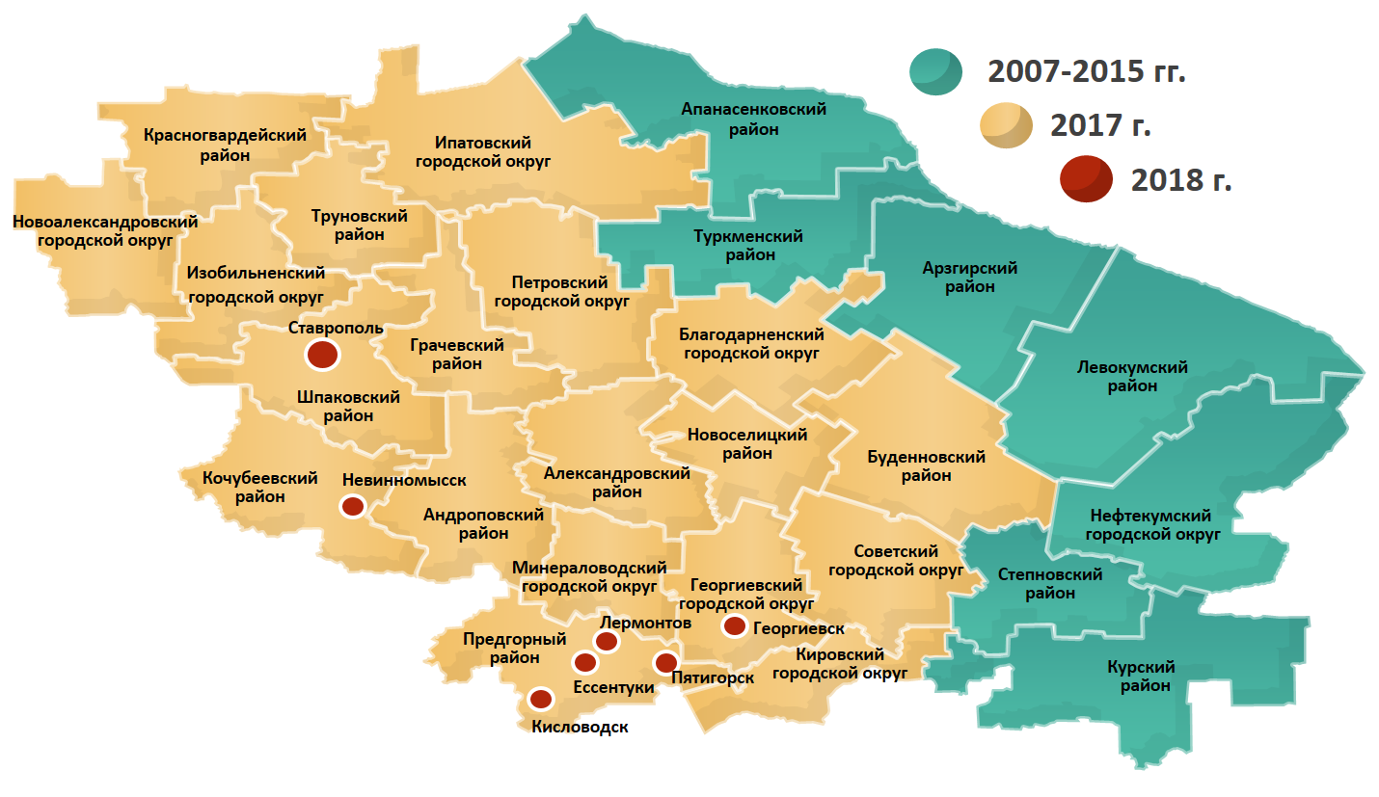
РЕАЛИЗАЦИЯ ПРОГРАММЫ ПОДДЕРЖКИ
МЕСТНЫХ ИНИЦИАТИВ
ПРОЕКТЫ, РЕАЛИЗОВАННЫЕ В 2007-2023 ГОДАХ
млн рублей
1 845
проекта
59,8%
23,0%
13,8%
ЧИСЛО ПОТЕНЦИАЛЬНЫХ УЧАСТНИКОВ
КОЛИЧЕСТВО
ПРОЕКТОВ
2023
3,4%
2023
470
281
2015
2015
72
23
4 863,3

Slide 4
ПРАВОВЫЕ ОСНОВЫ ИНИЦИАТИВНОГО БЮДЖЕТИРОВАНИЯ В СТАВРОПОЛЬСКОМ КРАЕ
ИНИЦИАТИВНЫЕ ПРОЕКТЫ
(ст. 26¹ Федерального закона от 6 октября 2003 года N 131-ФЗ «Об общих принципах организации местного самоуправления в Российской Федерации»)
Закон Ставропольского края от 29 января 2021 года № 1-кз
«Об инициативном бюджетировании в Ставропольском крае»
Поддержка местных инициатив
Муниципальные практики
Постановление Правительства Ставро-польского края от 26.12.2018 г. № 598-п «Об утверждении государственной программы Ставропольского края «Управление финансами»
НПА Муниципальных образований Ставропольского края
Мотивации ОМСУ края к организации работы по вовлечению жителей края в процессы ИБ
Постановление Правительства Ставропольского края от 30.05.2023 г. № 332-п «Об утверждении Порядка распределения и предоставления иных межбюджетных трансфертов (грантов) из бюджета Ставропольского края бюджетам муниципальных образований Ставропольского края на поощрение муниципальных округов и городских округов Ставропольского края, реализовавших лучшие практики инициативного бюджетирования»

Slide 5
ДИФФЕРЕНЦИАЦИЯ КОЛИЧЕСТВА ПРОЕКТОВ И ИХ СТОИМОСТИ
В ЗАВИСИМОСТИ ОТ ЧИСЛЕННОСТИ НАСЕЛЕНИЯ
1 проект
2 проекта
3 проекта
5 проектов
Численность населения в населенном пункте, человек
500
12 000
30 000
40 000
100 000
150 000
3 млн
4 млн
5 млн
6 млн
рублей

Slide 6
ПОДДЕРЖКА МЕСТНЫХ ИНИЦИАТИВ. ЭТАПЫ
Школа местных инициатив
апрель
МФСК + УЦ МФСК
Информационная кампания
май- июль
УЦ МФСК + ОМСУ
Внесение в местную администрацию
май- июнь
Инициативная группа
Выбор жителями
май- июль
Собрания граждан, голосование
на pmisk.ru
Заявки на конкурсный
отбор
август
Заседание конкурсной комиссии
сентябрь

Slide 7
ИСТОЧНИКИ ФИНАНСИРОВАНИЯ ПРОЕКТОВ
среднее значение
за 2007-2015 гг.
2023 г.
среднее значение
за 2007-2015 гг.
2023 г.
463,2
МЛН РУБЛЕЙ
% ОТ ОБЩЕЙ
СТОИМОСТИ ПРОЕКТОВ
186,7
56,8
103,3
6,4
26,1
7,8
1,5
Бюджет края
Местный бюджет
Организации
Население

Slide 8
НАПРАВЛЕНИЯ РЕАЛИЗАЦИИ ПРОЕКТОВ
Ремонт объектов культуры
Обеспечение первичных мер
пожарной безопасности
Обустройство мест массового
отдыха населения
Обеспечение жителей услугами торговли и бытового обслуживания
Организация библиотечного
обслуживания жителей
Сбор ТКО
Дорожная деятельность
Содержание мест захоронения
Благоустройство территории
населенных пунктов
Развитие местного традиционного народного художественного творчества
Транспортное обслуживание населения
Объекты физической культуры
и массового спорта
Организация электро- и газоснабжения населения
Безопасность людей на водных объектах
Создание курортов местного значения
Сохранение, использование и популяризация объектов культурного наследия, их охрана
!
За исключением мероприятий по строительству объектов капитального строительства и приобретению объектов недвижимого имущества в муниципальную собственность

Slide 9
НАПРАВЛЕНИЯ РЕАЛИЗАЦИИ ПРОЕКТОВ
Организация электро-
и газоснабжения населения
Безопасность людей на водных объектах
Объекты физической культуры
и массового спорта
Создание курортов
местного значения
!
Включая мероприятия по строительству объектов капитального строительства
!
За исключением мероприятий по приобретению объектов недвижимого имущества в муниципальную собственность

Slide 10
ПРИОРИТЕТЫ ЖИТЕЛЕЙ СТАВРОПОЛЬСКОГО КРАЯ
проценты
Благоустройство
Ремонт объектов культуры
Спортивные объекты
Ремонт дорог
Содержание мест захоронений

Slide 11
ОСОБЕННОСТИ РЕГИОНАЛЬНОЙ ПРАКТИКИ
1. Итоги конкурсного отбора – сентябрь года, предыдущего году реализации проекта
2. Распределение субсидии Законом о бюджете
3. Ограничение по дате проведения конкурсных процедур отбора подрядчика
4. Экономия – проект
157 проектов -> 19,3 млн.рублей -> 173 проекта
5. Отсутствие «барьерного» софинансирования со стороны бизнеса и населения

Slide 12
ЭФФЕКТЫ РЕАЛИЗАЦИИ ПМИ
Социальная ответственность бизнеса
Усиление общественного контроля
Доверие к власти
Повышение
эффективности бюджетных
расходов
Рост
бюджетной грамотности
Улучшение качества жизни

Slide 13
РЕКОМЕНДАЦИИ
Эксперимент
Дифференциация подходов
Встроенность в бюджетный процесс
Обучение
Информационная кампания
Контроль
Проектный центр

Slide 14
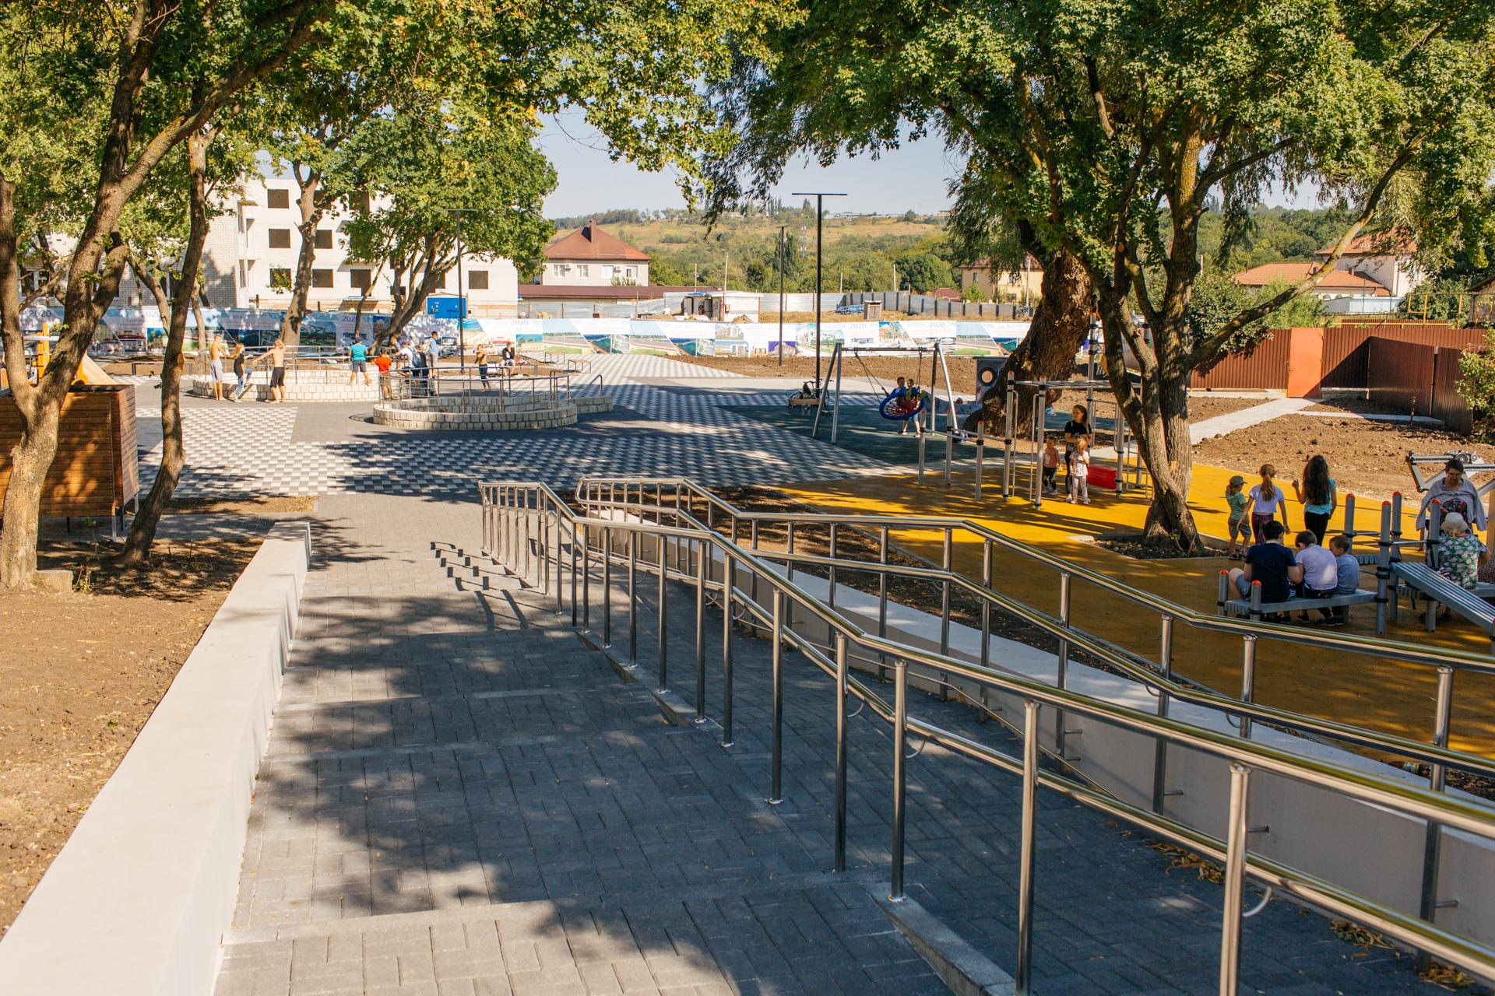
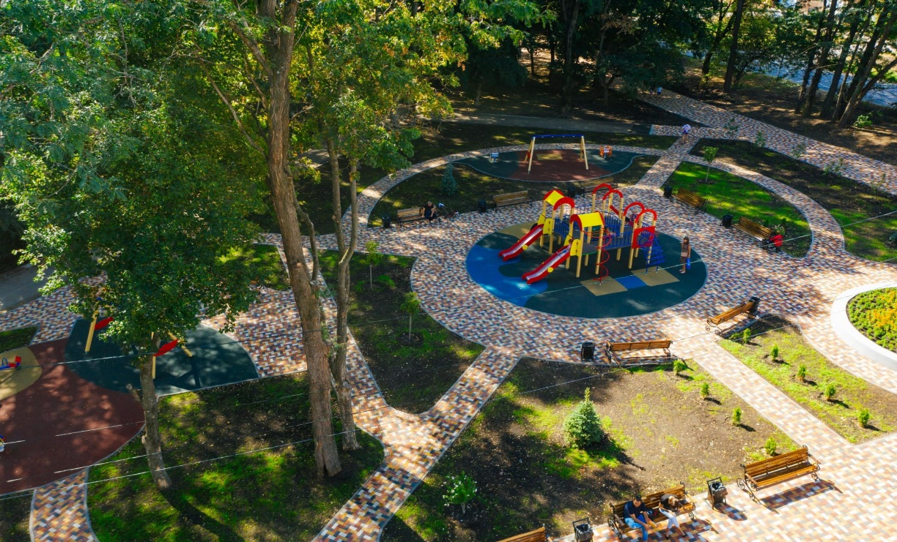
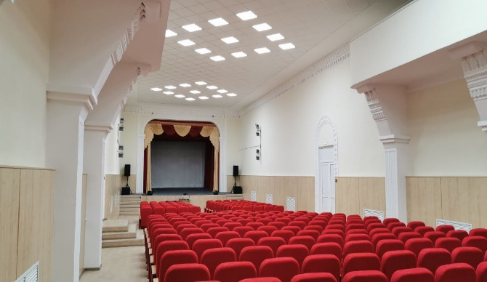
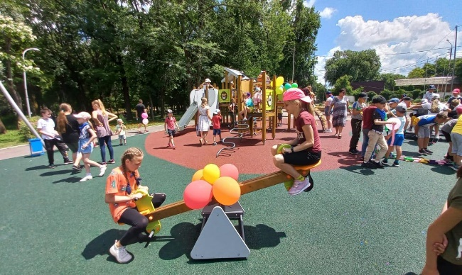
г. Ставрополь, территория у природного родника
по улице Пригородной
г. Ставрополь, территория у Дома культуры «Ставрополец»
с. Казьминское, ремонт здания Дома культуры
г. Новоалександровск,
детский игровой комплекс

Slide 15
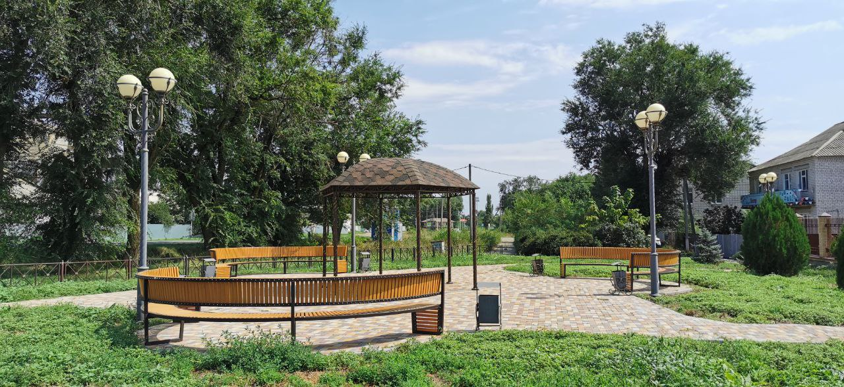
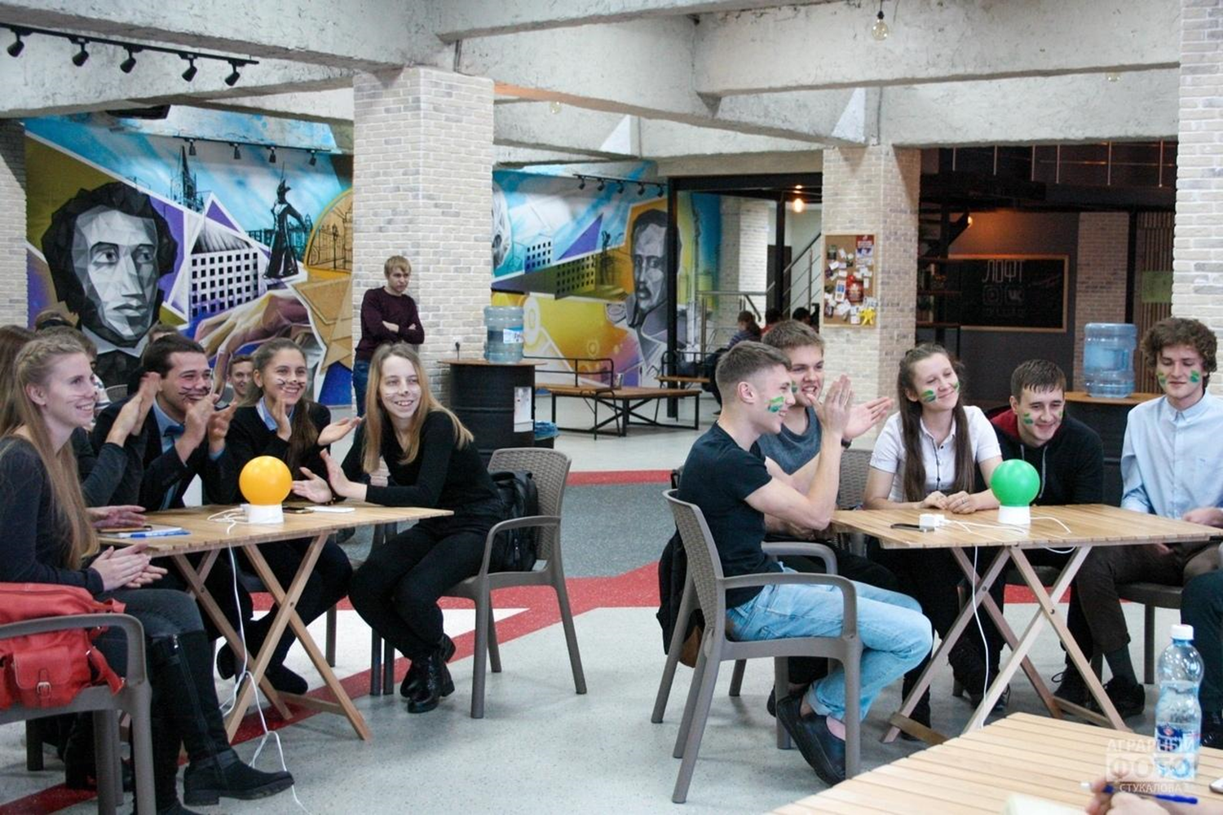
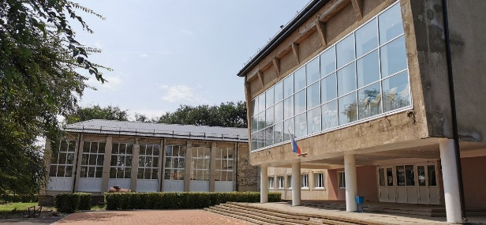
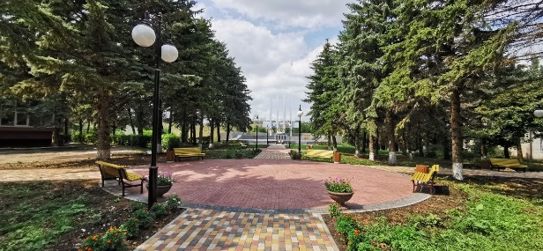
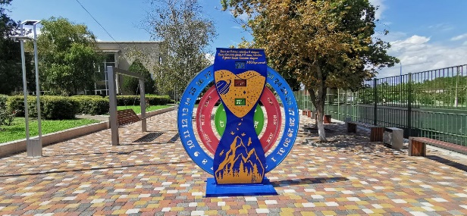
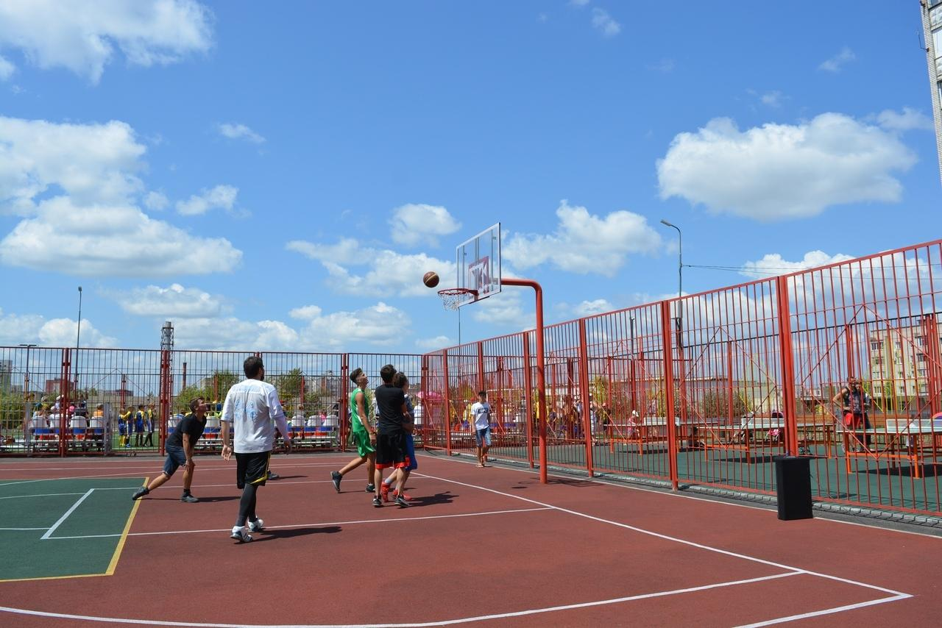
с. Грачёвка, благоустройство сквера Иверский
с. Спицевка, замена
окон в ДК
х. Мищенский, благоустройство парка
Создание центра «Молодежное пространство «Лофт» на базе МАУК «Ставропольский Дворец культуры и спорта»
города Ставрополь
с. Тугулук, благоустройство территории прилегающей
к ДК
г. Невинномысск обустройство спортивной площадки

Slide 16
Некоторые люди никогда не проявляют свою инициативу – до тех пор, пока кто-то не попросит их об этом.
Роберт Бенкс (Бэнкси)

Slide 17
Д
Ж Е Л А Й

